Slide 1
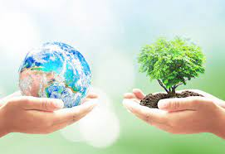
PRZYWRÓĆ NASZĄ ZIEMIĘ
JAK MOJA RODZINA PRZYCZYNIA SIĘ DO OCHRONY ŚRODOWISKA

Slide 2
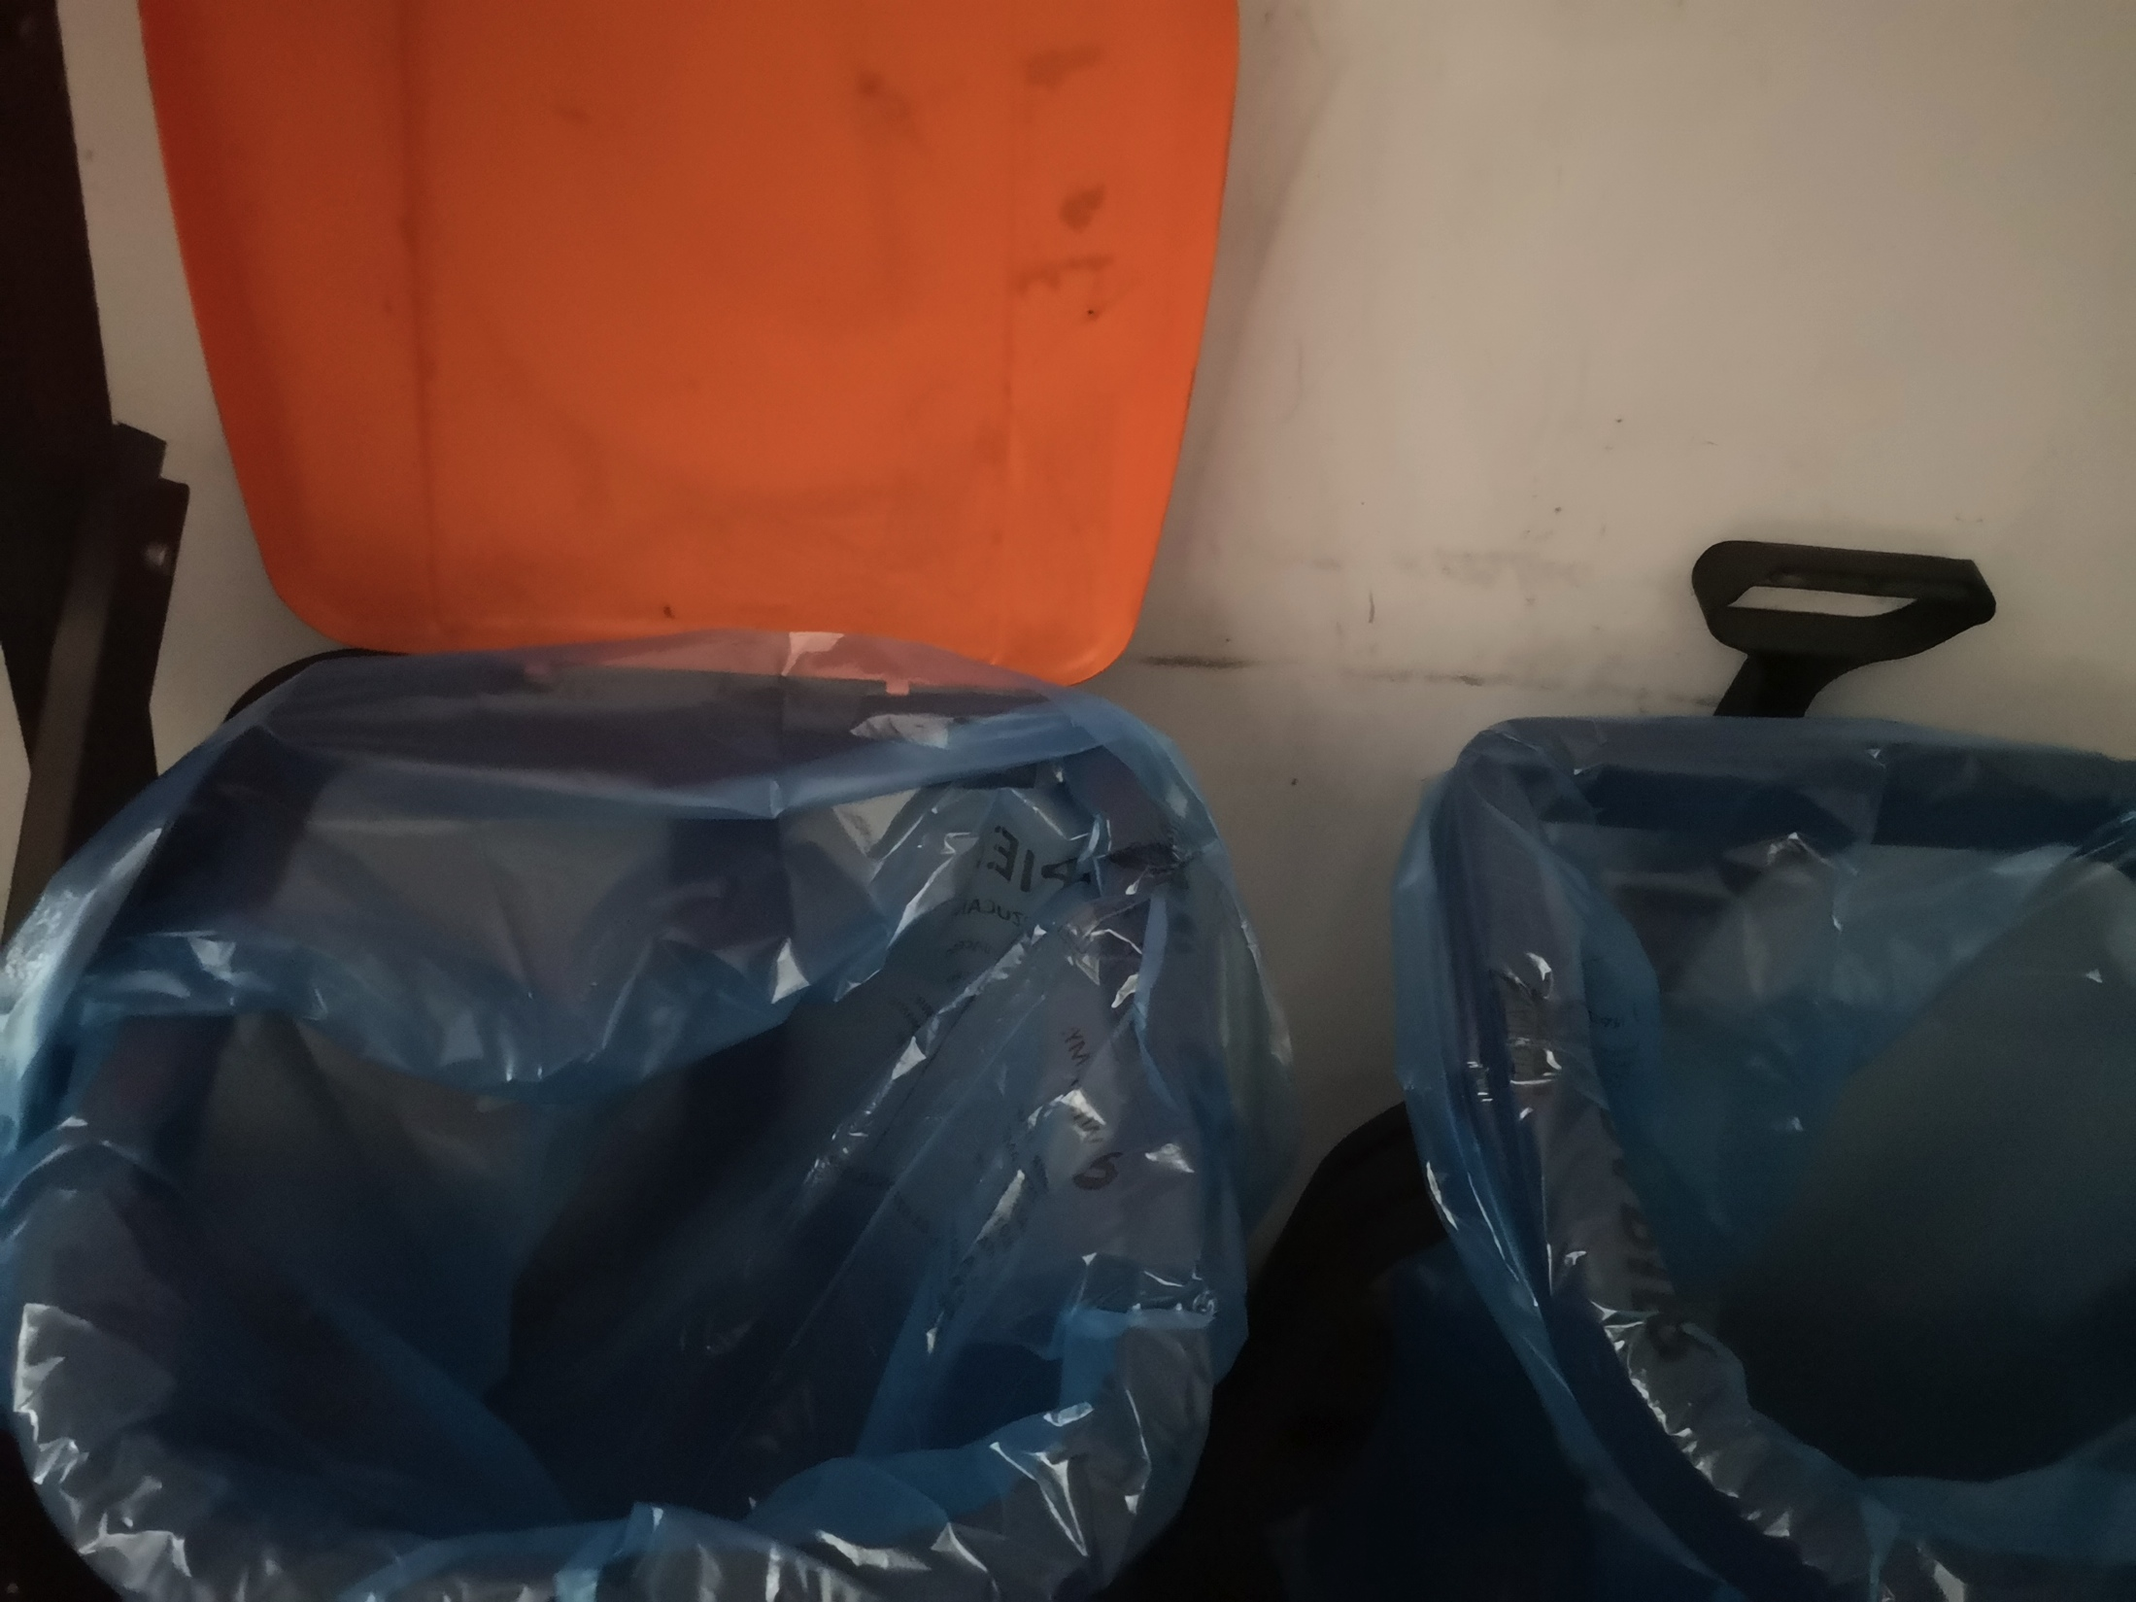
SGREGACJA ŚMIECI
Zgodnie z wytycznymi naszej Gminy, segregujemy odpady na: - metale i tworzywa sztuczne (plastikowe butelki PET, opakowania plastikowe, folie, opakowania kartonowe powleczone aluminium, opakowania metalowe, w tym aluminiowe) - papier (gazety, kartony, opakowania papierowe) - szkło białe i kolorowe

Slide 3
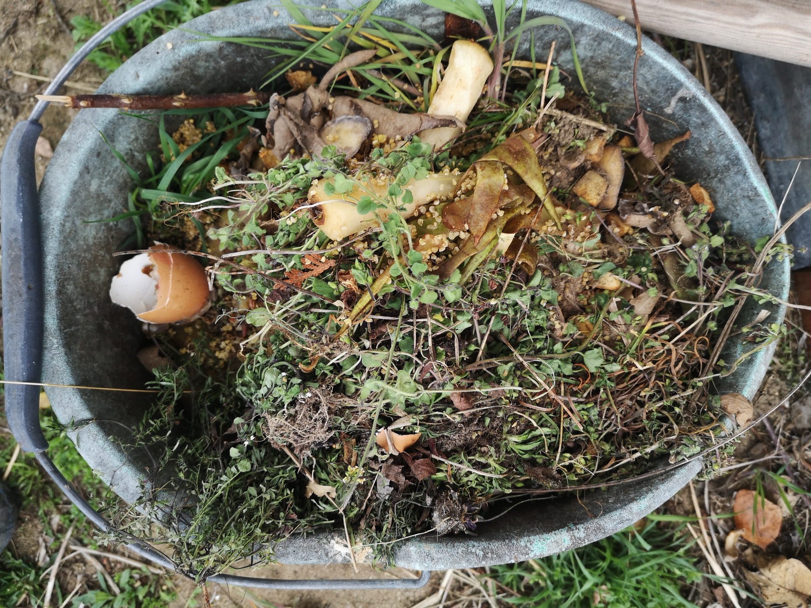
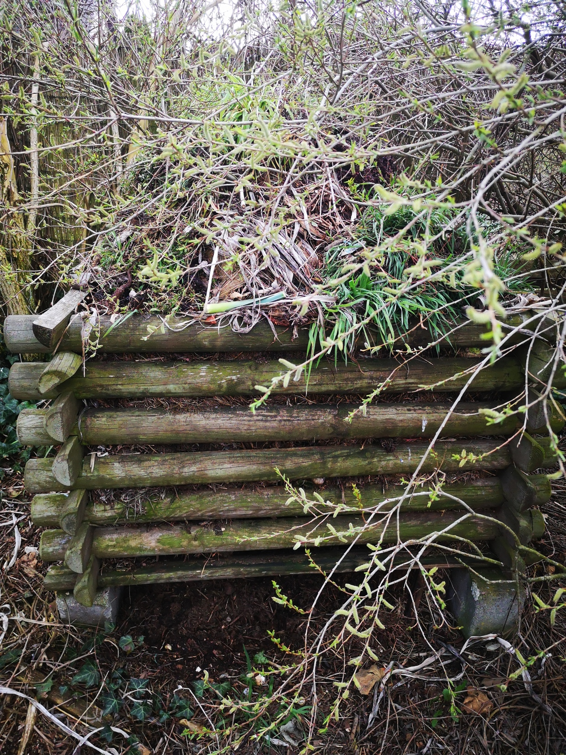
ŚMIECI BIO
Zielone odpady kuchenne (np. obierki warzyw i owoców, resztki kasz, skorupki jajek) zbieramy
I kompostujemy w ogrodzie, w kompostowniku.

Slide 4
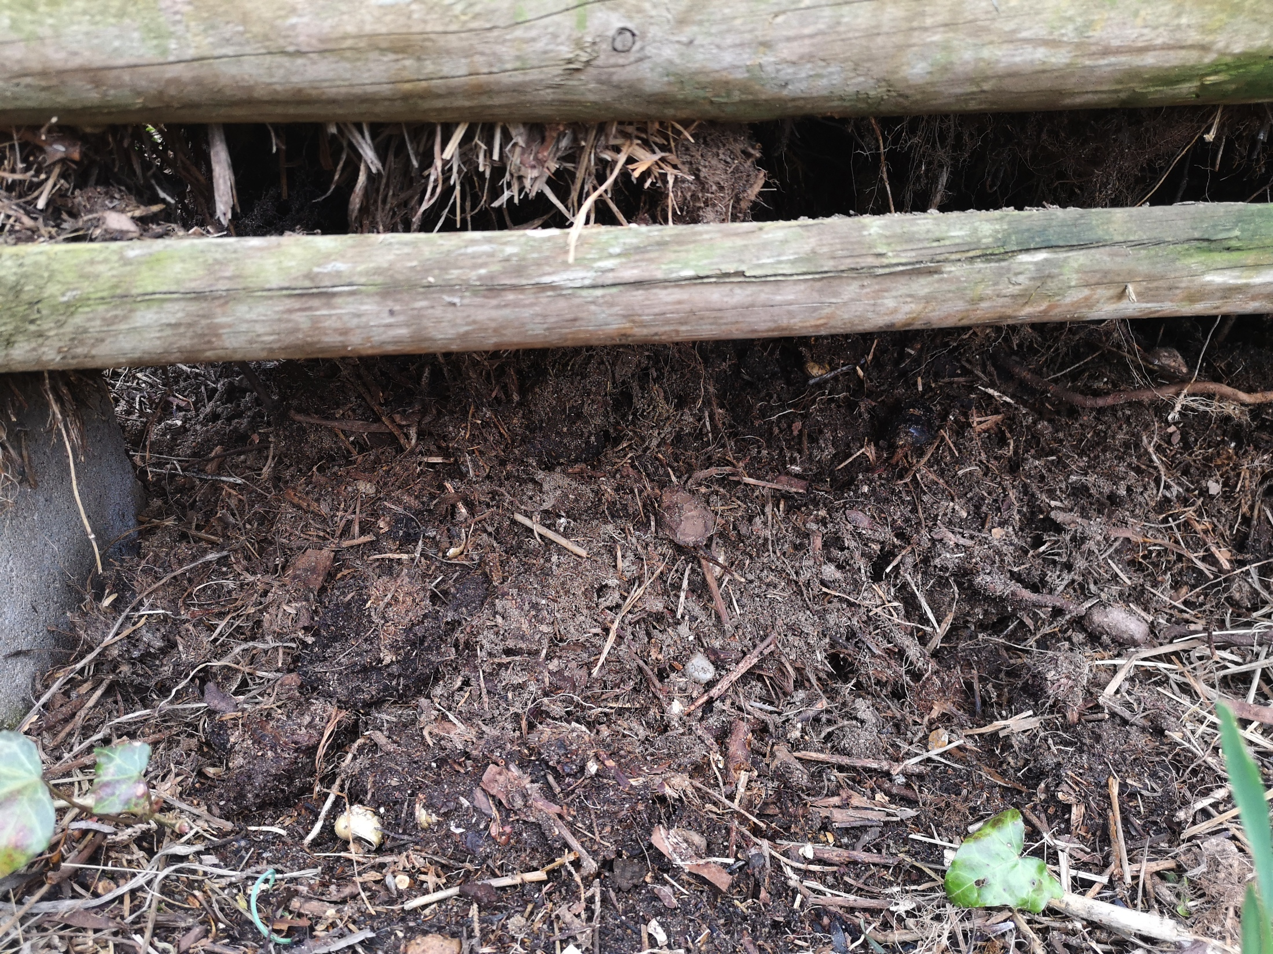
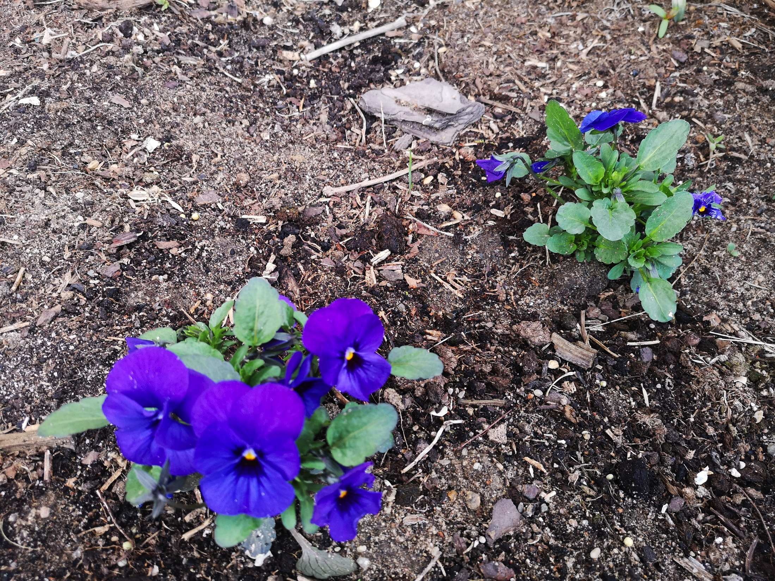
Drobne organizmy (np. dżdżownice) oraz destruenci rozkładają resztki i przekształcają je w humus.
Gotowy kompost jest doskonałym nawozem, który wykorzystujemy w grodzie.

Slide 5
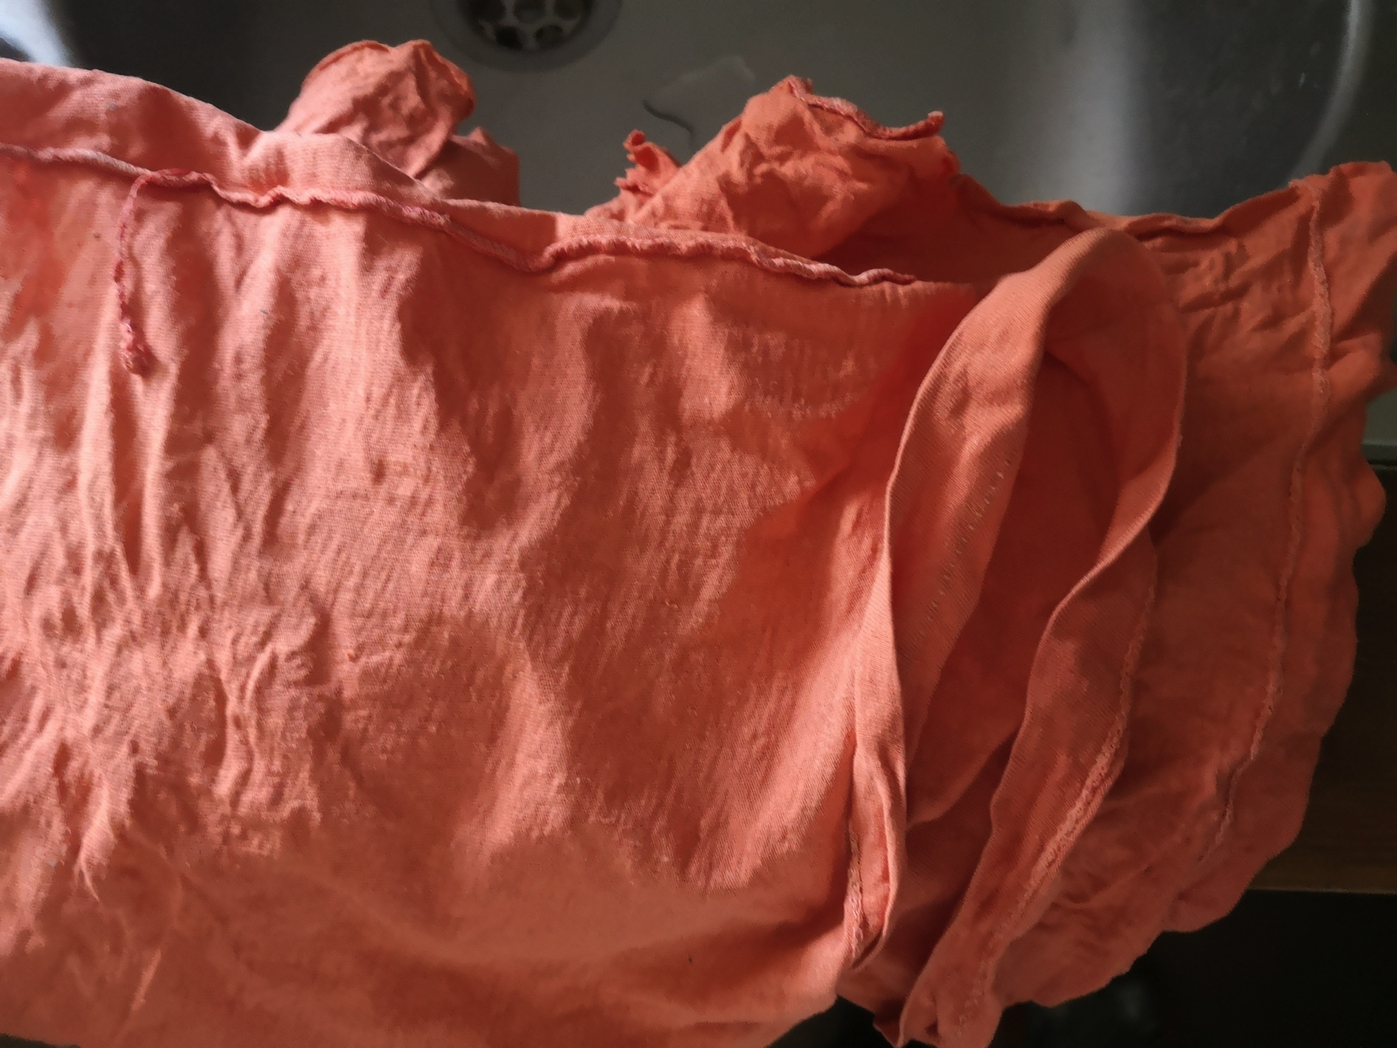
ZUŻYTE UBRANIA
Zużyte ubrania, zniszczone oraz takie, które nie nadają się do dalszego wykorzystywania, a są wykonane z bawełny, wykorzystujemy jako szmatki lub ścierki do mycia i sprzątania.

Slide 6
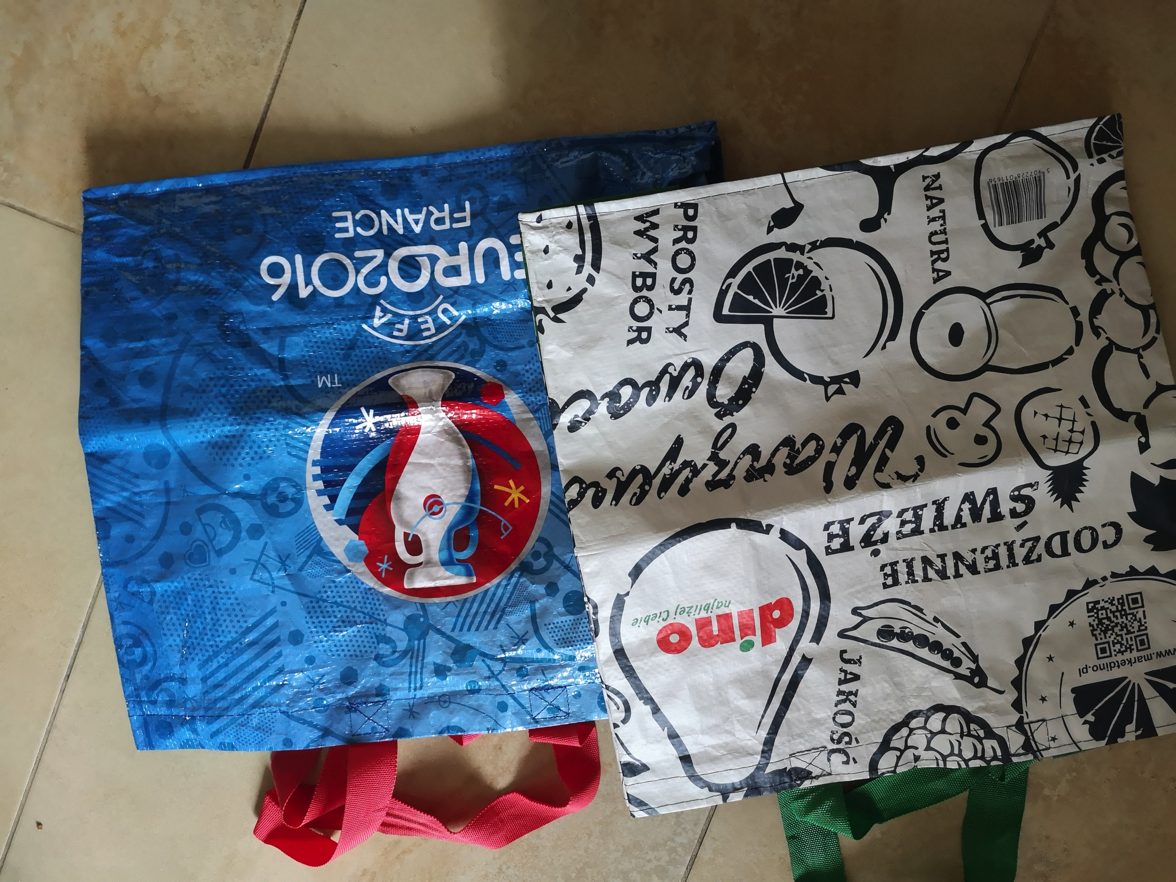
OPAKOWANIA I TORBY
Używamy tylko toreb wielorazowych.
Korzystamy z opakowań wielorazowych.

Slide 7
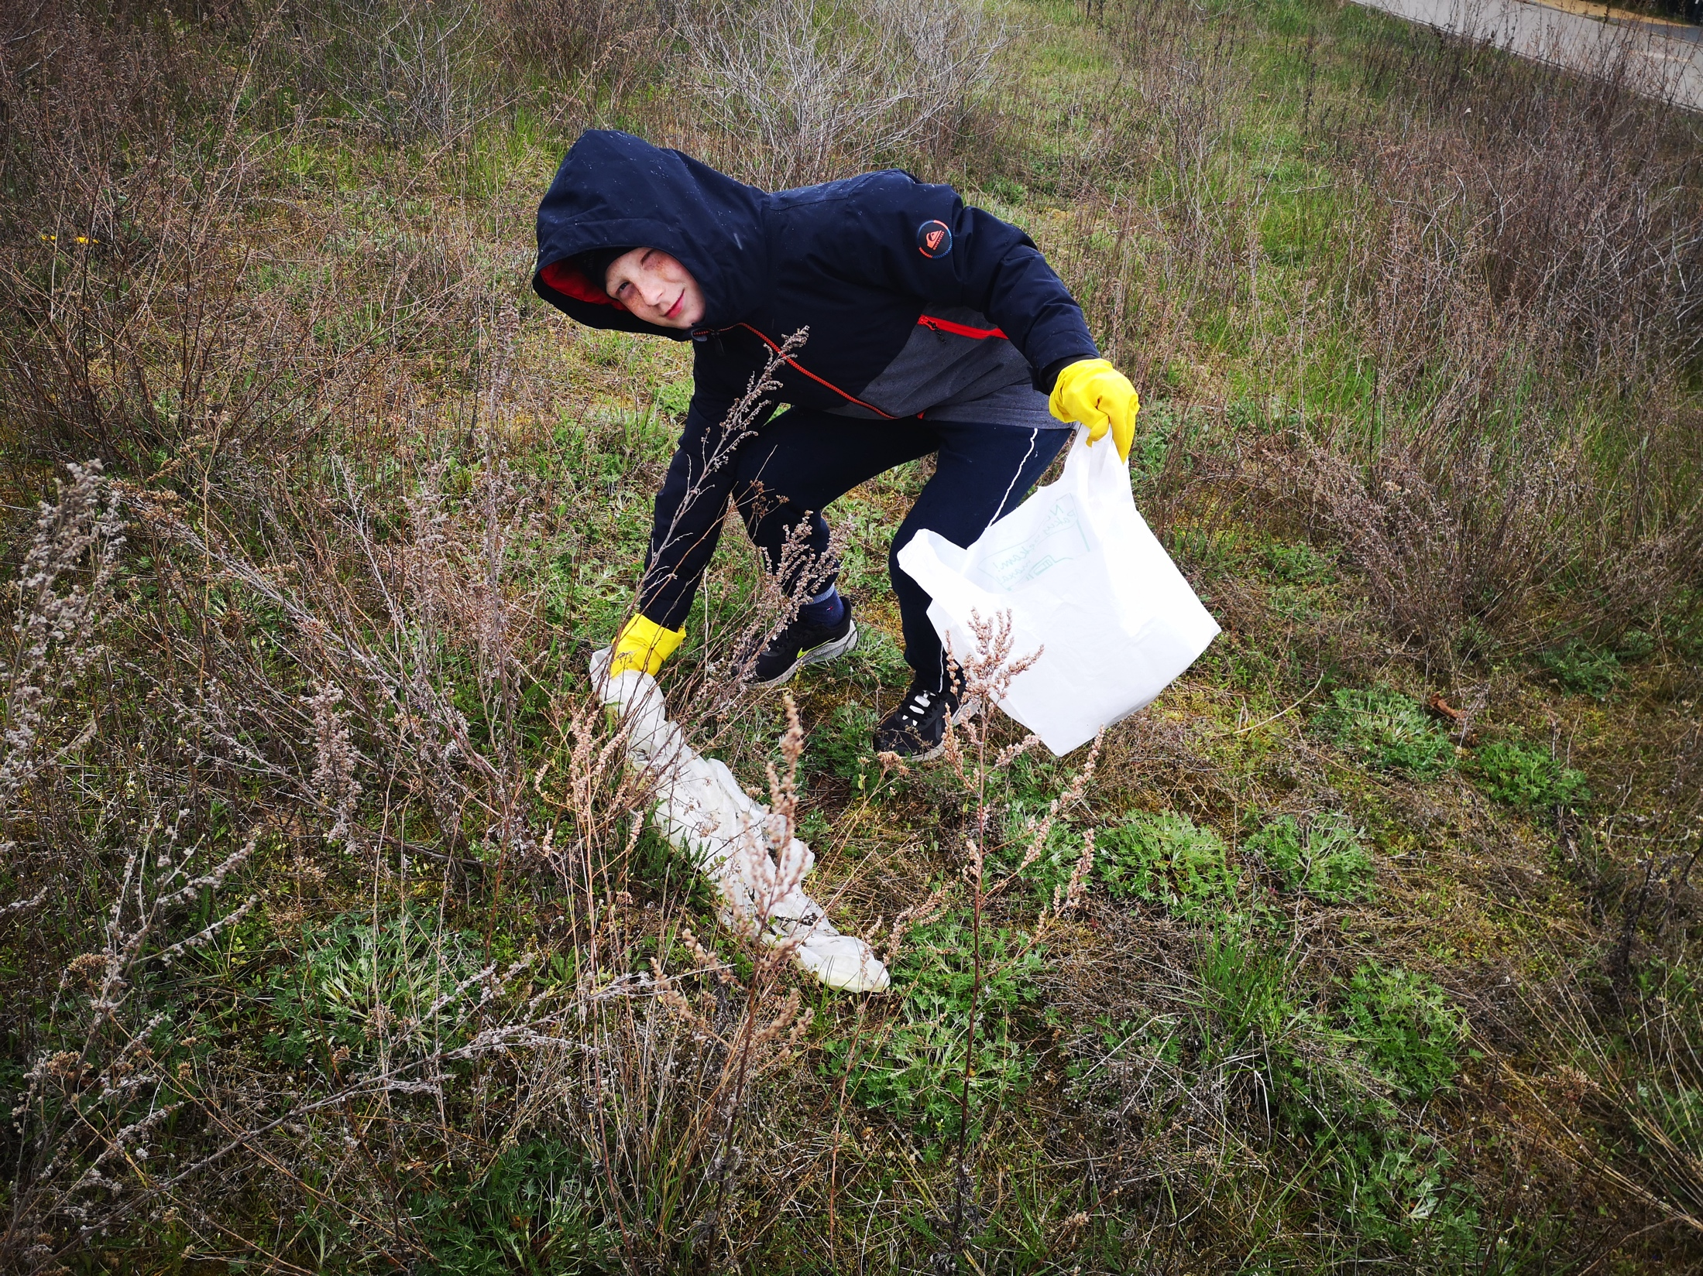
SPRZĄTANIE OKOLICY
Raz na parę tygodni (lub w razie potrzeby) sprzątamy najbliższą okolicę. Zbieramy śmieci i wyrzucamy je do kosza.

